Slide 1
Квадратные корни

Slide 2
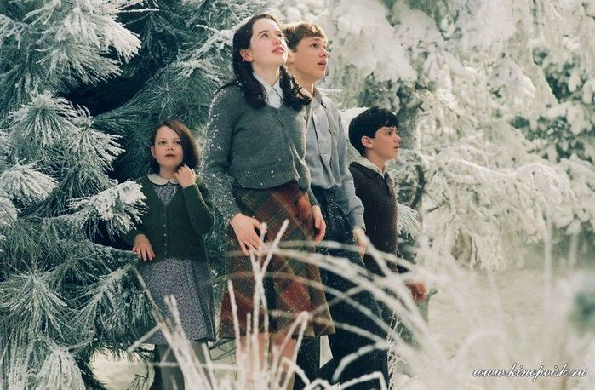

Slide 3
1. Вычислите:
Notes:
218-706-944

Slide 4
2. Вынесите множитель из-под знака корня:
Notes:
218-706-944

Slide 5
3. Внесите множитель под знак корня:
Notes:
218-706-944

Slide 6
4. При каких значениях а выражение имеет смысл?
Notes:
218-706-944

Slide 7
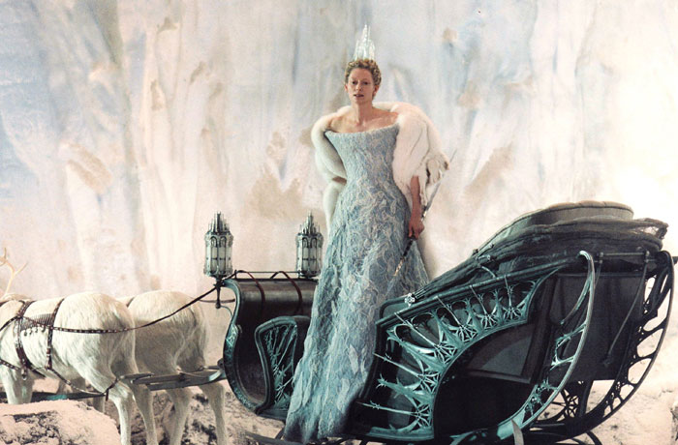

Slide 8
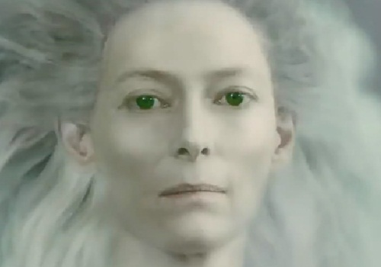
Свойства
Корень из произведения неотрицательных чисел равен произведению корней этих чисел
Корень из частного от деления неотрицательного числа на положительное равен частному корней этих чисел

Slide 9
Применение
Пример 1. √80 = √16 · 5 = √16 √5 =4 √5
Пример 2. √27/25 = √9·3/25 = √9/25·√3/1=3/5· √3
Пример 3. √8 · √32 = √8·32 = √16² = 16

Slide 10
Преобразование √16 · 5 = √16 √5 =4 √5
Называют вынесением множителя из-под знака корня
Обратное преобразование
4 √5 = √16 · 5 называют внесением
множителя под знак корня
Преобразование
3
3 √2
3 √2
=
=
√2
√2 ·√2
2
Называют освобождением от иррациональности в знаменателе

Slide 11
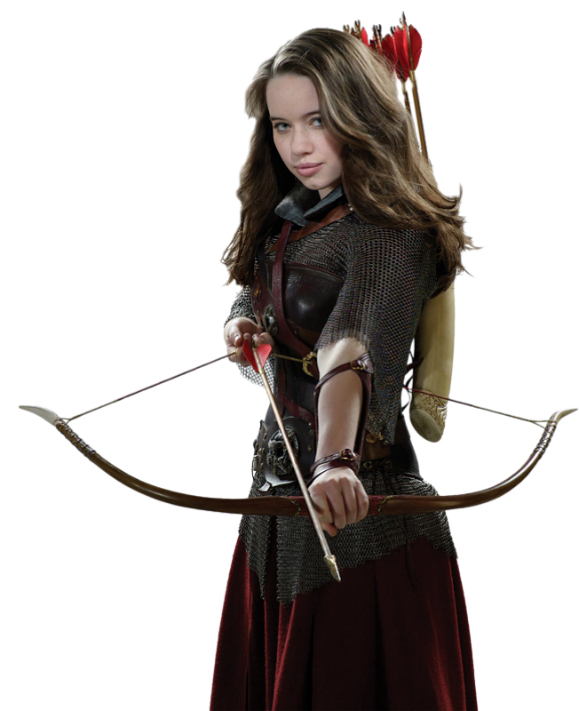
Давайте познакомимся, меня зовут Сьюзен

Slide 12
Я приглашаю вас пройти мой тест! Но будьте внимательны на пути Вас подстерегают вредные ошибки!!!

Slide 13
Вот тебе первый пример, решив его укажи верный ответ нажав соответствующую кнопку!
Чему равен √а² для положительного числа а?
-а
а
а²

Slide 14
Молодец!!!Ура!Ура! Вот тебе второй пример решай и жми на кнопку скорей, пока ошибки тебя не настигли! Вычисли

Slide 15
Молодец!!! Ура!
Ура! Решай третий, не останавливайся!

Slide 16
Ой, ой, ой, всё неправильно!? Решай снова!

Slide 17
Теперь ошибкам тебя точно не догнать! Но не расслабляйся, ошибки в пути!

Slide 18
Если ты этого решить не можешь, то тебе нечего здесь делать! . . .
Я огорчена твоими знаниями.

Slide 19
Что за ученик ни одной ошибки! А теперь подумай хорошенько.
Упрости выражение
если а ≤ 0
а
-а
-а²
а²

Slide 20
Твой путь был нелёгок, но ты справился! Молодец!!! И…

Slide 21
я жду новой
встречи с тобой!
Желаю удачи!
Пока!

Slide 22
Ну, ладно начни снова. Пожалуйста будь внимателен! Не то ошибки опять тебе помешают!

Slide 23
Если ты этого решить не можешь, то тебе нечего делать в моей программе! . . .
Я огорчена твоими знаниями.

Slide 24
Ой, ой, ой, всё неправильно!? Решай снова!

Slide 25
Сегодня ты узнал свойства арифметических квадратных корней, пройди тест и получи оценку!
Желаю удачи!
Вперёд! →

Slide 26
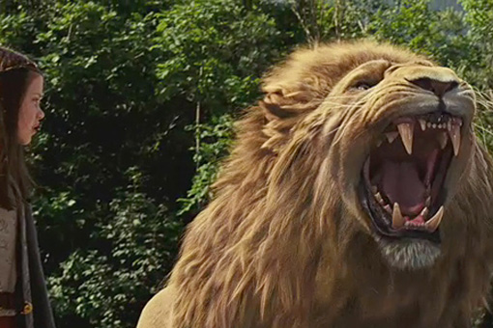

Slide 27
Математический диктант
1. Найдите значение выражения:
2. Вычислите:
3. Найдите значение произведения:
4. Вычислите:
о

Slide 28
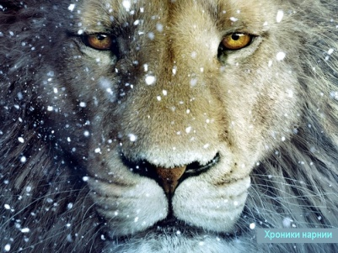
Прочитайте
свойства

Slide 29
1. Вычислите

Slide 30
2. Найдите
значение выражения

Slide 31
3. Решите уравнение

Slide 32
4. Упростите выражение

Slide 33
5. Укажите два
последовательных
натуральных числа,
между которыми
заключено число

Slide 34
6. При каких значениях переменной х имеет смысл выражение

Slide 36
Математический диктант
1. Найдите значение выражения:
2. Вычислите:
3. Найдите значение произведения:
4. Вычислите:

Slide 37
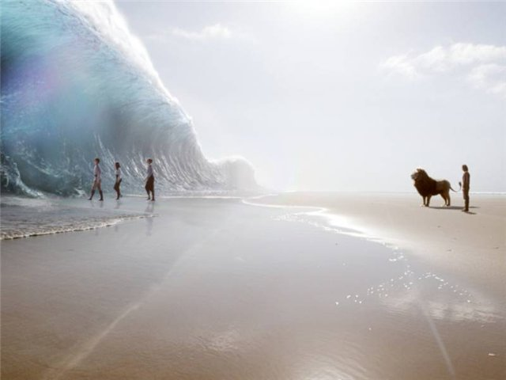

Slide 38
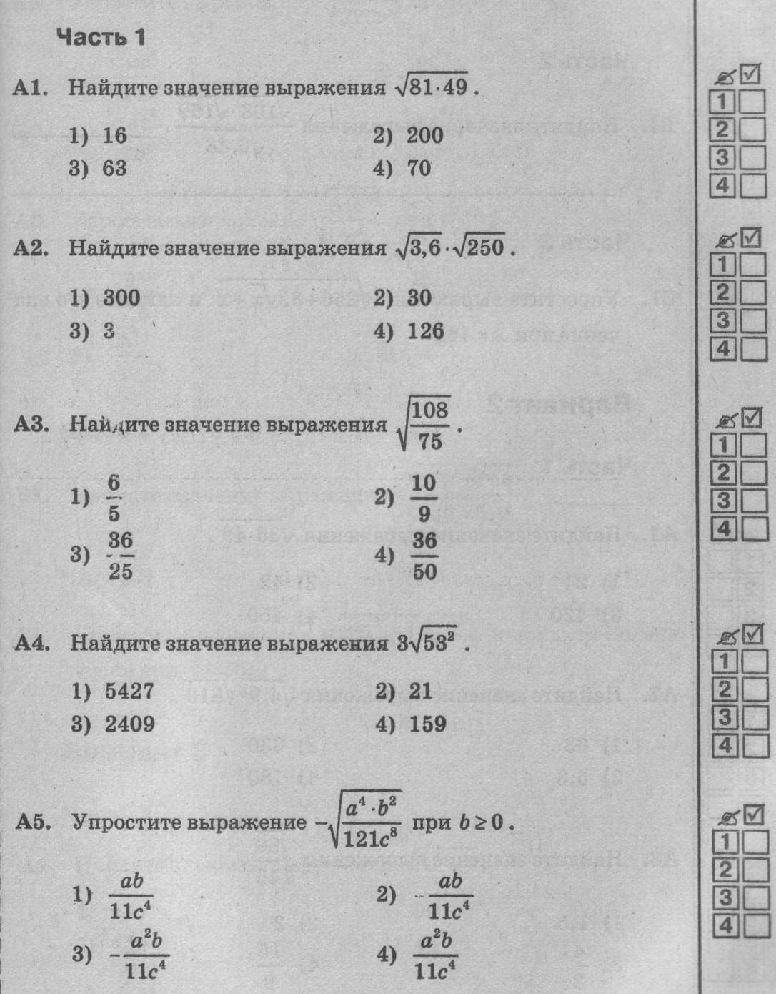
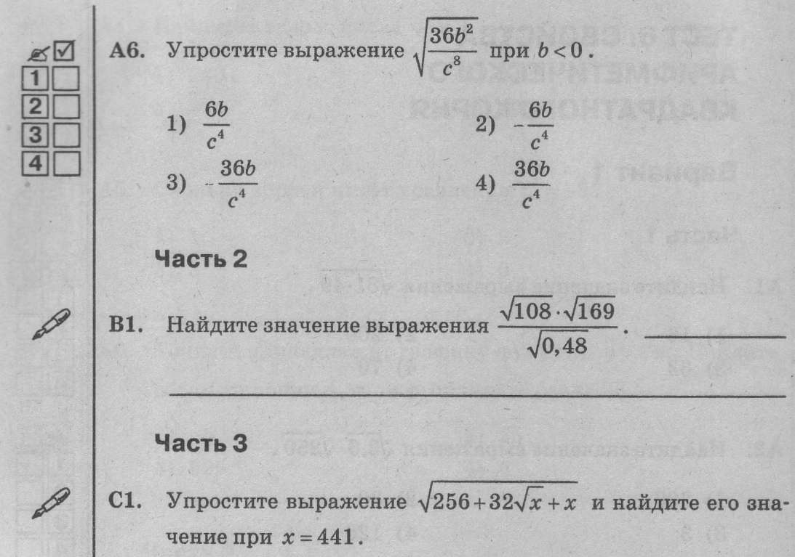

Slide 39
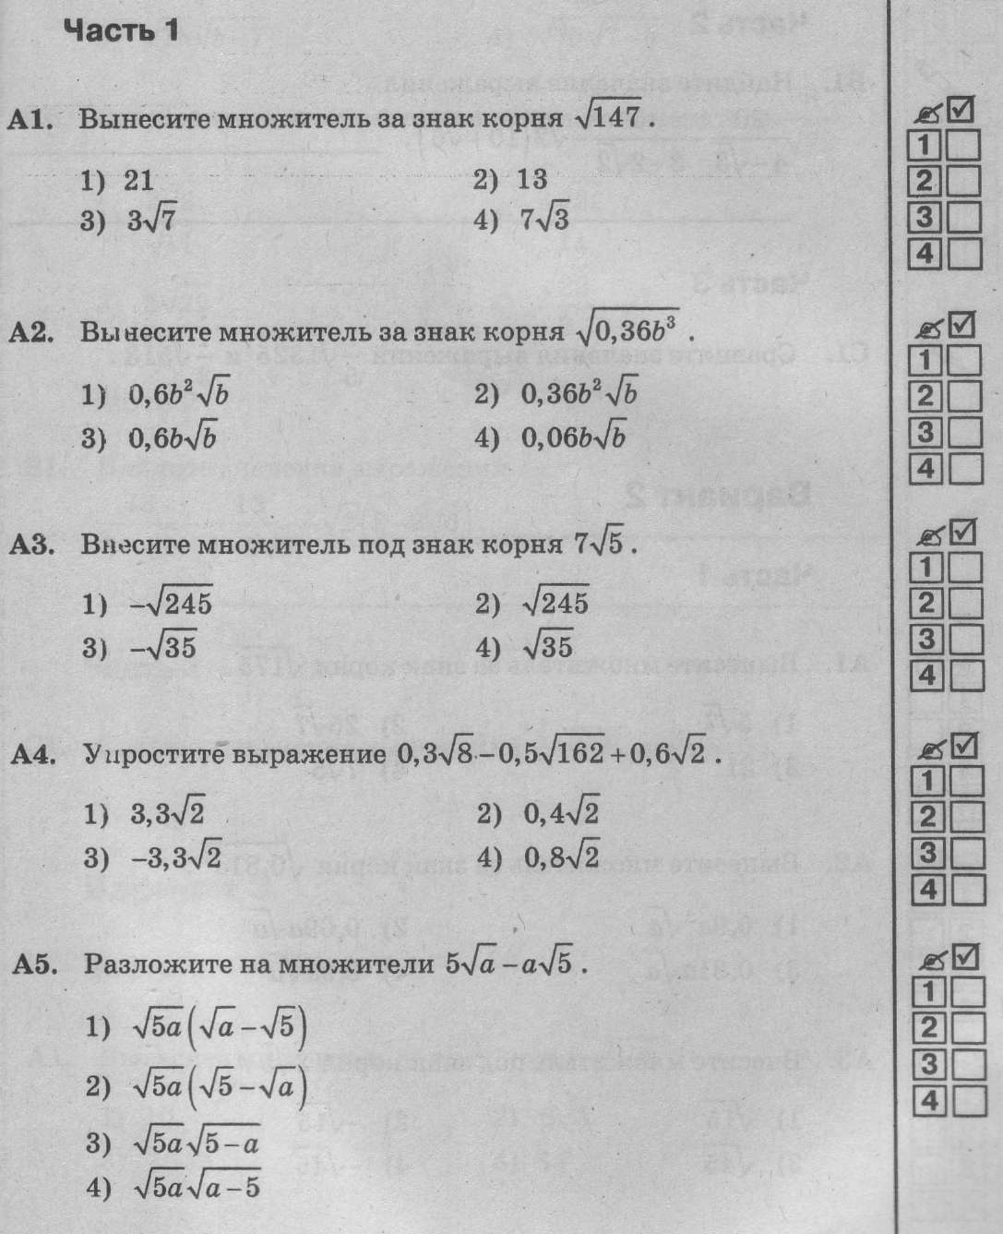
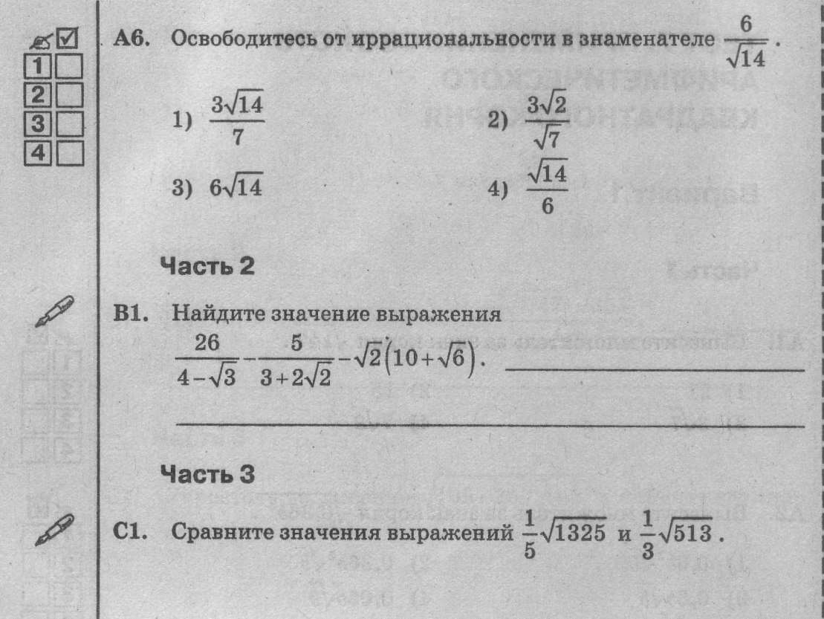

Slide 40
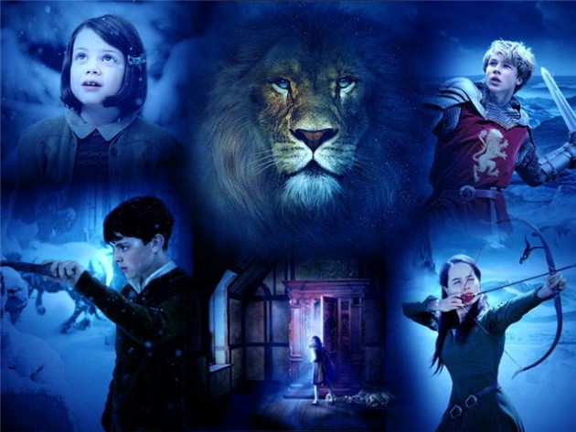
До новых встреч

